Slide 1
07 Lighting_2
Computer Graphics

Slide 2
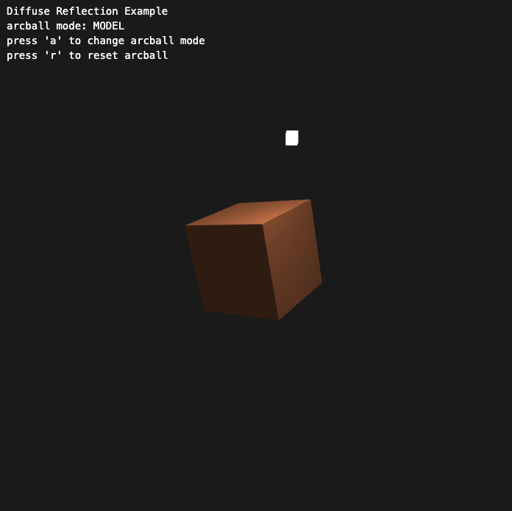
Program 15_LightDiffuse
Keyboard
r: reset the arc ball to initial state
a: toggle switch arc ball mode
Mouse
left button: arc ball dragging

Slide 3
Face Normal Vectors (util/cube.js)
this.normals = new Float32Array([
0, 0, 1, 0, 0, 1, 0, 0, 1, 0, 0, 1, // front face (v0,v1,v2,v3)
1, 0, 0, 1, 0, 0, 1, 0, 0, 1, 0, 0, // right face (v0,v3,v4,v5)
0, 1, 0, 0, 1, 0, 0, 1, 0, 0, 1, 0, // top face (v0,v5,v6,v1)
-1, 0, 0, -1, 0, 0, -1, 0, 0, -1, 0, 0, // left face (v1,v6,v7,v2)
0, -1, 0, 0, -1, 0, 0, -1, 0, 0, -1, 0, // bottom face (v7,v4,v3,v2)
0, 0, -1, 0, 0, -1, 0, 0, -1, 0, 0, -1 // back face (v4,v7,v6,v5)
]);
Notes:
utl/cube.js 에 있는 Cube class에서 그동안 사용하지 않던 normal vector를 이제 사용할 때가 되었습니다. 6개의 면에 각각 하나씩 normal vector를 지정합니다.
그러기 위해서 한 면을 이루는 네 개의 vertex들에 모두 같은 normal vector를 지정하였습니다. 예를 들면 front face의 v0, v1, v2, v3에는 (0, 0, 1) vector를 normal로 지정하였습니다. 이렇게 함으로써 면과 면 사이의 normal vector는 완전히 구분되고, lighting을 했을 때 면들의 경계선도 확연히 보이게 됩니다. (flat shading)

Slide 4
Vertex Shader – FragPos to Fragment Shader
#version 300 es
layout(location = 0) in vec3 a_position;
layout(location = 1) in vec3 a_normal;
layout(location = 2) in vec4 a_color;
layout(location = 3) in vec2 a_texCoord;
uniform mat4 u_model;
uniform mat4 u_view;
uniform mat4 u_projection;
out vec3 fragPos; // position for fragment shader
out vec3 normal; // normal for fragment shader
void main() {
fragPos = vec3(u_model * vec4(a_position, 1.0));
normal = mat3(transpose(inverse(u_model))) * a_normal;
gl_Position = u_projection * u_view * vec4(fragPos, 1.0);
}
Notes:
Vertex shader에서 fragment shader로 전달되는 FragPos라는 variable이 있습니다. 이 이름은 "position for fragment shader" 정도로 해석될 수 있겠습니다. 즉, fragment shader에서 사용할 vertex의 position coordinates인데요.
normal도 fragment shader로 전달되는데, local coordinates로 표현된 normal 이 아니라 model transformation을 적용한 후 전달되어야 합니다. 이 과정은 다음 slide에서 설명될 것입니다.
main()에서의 코드를 보면 FragPos는 원래 vertex coordinates에 model transformation만 적용하여 계산됩니다. FragPos는 view와 projection transformation을 적용하지 않고 modeling transformation만 적용한 것입니다. 이렇게 해서 FragPos를 fragment shader로 넘기는 이유는 fragment shader에서 diffuse reflection을 위한 계산이 이루어 지기 때문입니다. Uniform들로 fragment shader로 전달된 light의 위치는 world coordinates로 전달 되었다는 것을 기억해야 합니다. (즉, light의 위치에는 view, projection transformation이 적용되지 않은 상태인 것이죠.) 따라서, diffuse reflection의 계산에 사용되는 vertex position도 view와 projection transformation 전의 world system에 있어야 합니다.
이제 gl_Position을 계산 하려면, fragPos에 이미 model transformation은 적용되었기 때문에, view, projection transformation만을 더 적용해서 계산하면 됩니다.

Slide 5

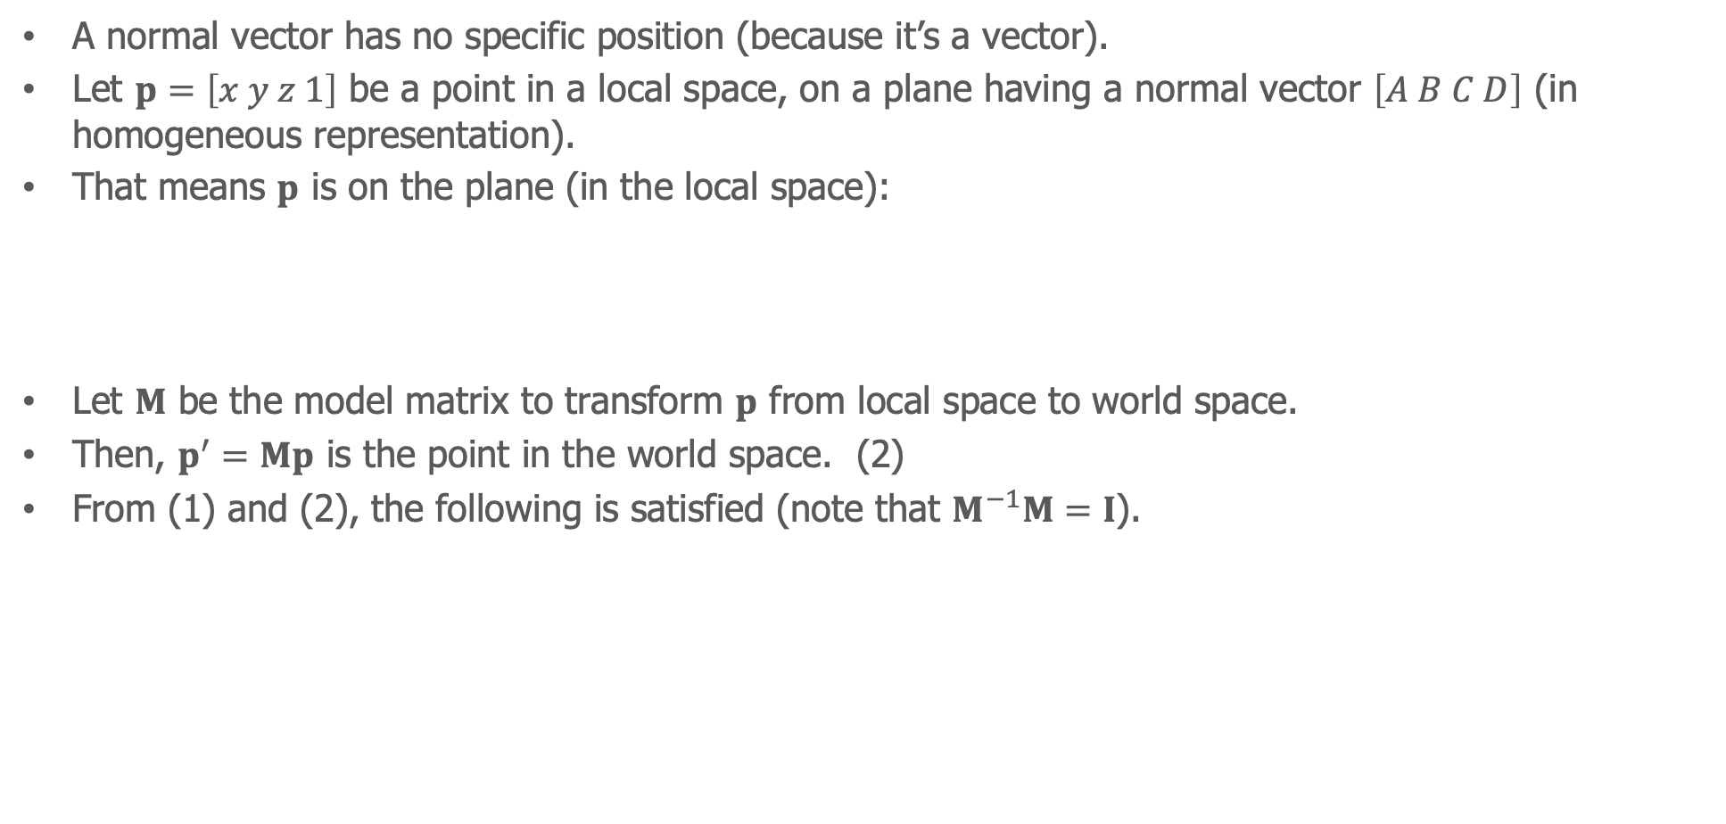


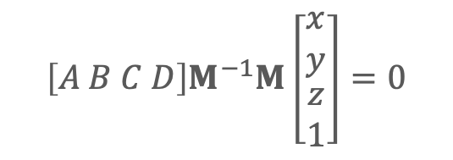
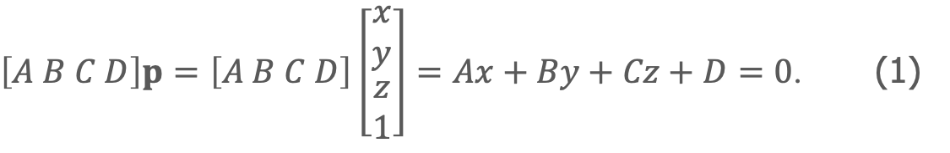
Transformation of Normal Vectors (1/2)
A normal vector has no specific position (because it’s a vector).
Let $p=\left[x y z 1\right]$ be a point in a local space, on a plane having a normal vector $\left[A B C D\right]$ (in homogeneous representation).
That means $p$ is on the plane (in the local space):
Let $M$ be the model matrix to transform $p$ from local space to world space.
Then, $p^{′}=Mp$ is the point in the world space. (2)
From (1) and (2), the following is satisfied (note that $M^{−1}M=I$).
$\left[A B C D\right]p=\left[A B C D\right]\left[\begin{matrix}\begin{matrix}x \\ y\end{matrix} \\ \begin{matrix}z \\ 1\end{matrix}\end{matrix}\right]=Ax+By+Cz+D=0$. (1)
$$[A B C D]$$
$$\left[A B C D\right]M^{−1}M\left[\begin{matrix}\begin{matrix}x \\ y\end{matrix} \\ \begin{matrix}z \\ 1\end{matrix}\end{matrix}\right]=0$$
$$p=[x y z 1]$$
$$Ax+By+Cz+D=0$$
Notes:
Fragment shader에서 diffuse reflection을 계산하기 위해서는 face normal vector도 전달되어야 합니다. FragPos를 계산하듯이 normal vector에 model matrix만 곱해서 fragment shader로 전달하면 될까요? 그런데 normal vector는 vector이기 때문에 direction만 있고, 특정한 position이 없습니다.
Local space에 있는 한 점 p = [x y z 1] 에서의 normal vector가 [A B C D] 라고 가정해 봅시다. 여기서 p와 normal vector는 모두 homogeneous 로 표현되고 있습니다.
그 말은 local space에서 점 p가 plane Ax + By + Cz + D = 0 위에 있다는 것과 같은 뜻입니다. 이 plane위의 모든 점에서의 normal이 [A B C D] 이기 때문입니다. 따라서, p = [x y z 1] 을 이 plane 방정식에 대입하면 0가 됩니다.
이제 점 p를 local에서 world 좌표계로 transformation하는 matrix를 M 이라 합시다. 즉, M은 우리가 아는 정상적인 model matrix 입니다.
p’ = Mp 는 p가 transformation된 후의 world 좌표계에서의 점 입니다.
p = [x y z 1] 대신 Mp를 넣어서 plane equation 식인 (1)을 만족하려면 [A B C D] M⁻¹Mp = 0 이 되어야 합니다. M⁻¹M 가 identity matrix I가 되기 때문입니다.

Slide 6
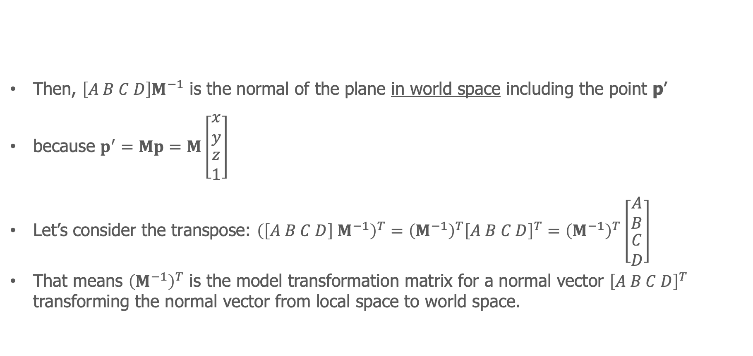
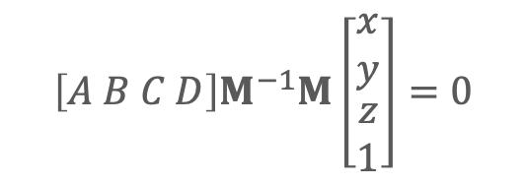
Transformation of Normal Vectors (2/2)
$$\left[A B C D\right]M^{−1}M\left[\begin{matrix}\begin{matrix}x \\ y\end{matrix} \\ \begin{matrix}z \\ 1\end{matrix}\end{matrix}\right]=0$$
Then, $\left[A B C D\right]M^{−1}$ is the normal of the plane in world space including the point p’
because $p^{′}=Mp=M\left[\begin{matrix}\begin{matrix}x \\ y\end{matrix} \\ \begin{matrix}z \\ 1\end{matrix}\end{matrix}\right]$
Let’s consider the transpose: ${\left(\left[A B C D\right]{ M}^{−1}\right)}^{T}={\left(M^{−1}\right)}^{T}{\left[A B C D\right]}^{T}={\left(M^{−1}\right)}^{T}\left[\begin{matrix}\begin{matrix}A \\ B\end{matrix} \\ \begin{matrix}C \\ D\end{matrix}\end{matrix}\right]$
That means ${\left(M^{−1}\right)}^{T}$ is the model transformation matrix for a normal vector ${\left[A B C D\right]}^{T}$ transforming the normal vector from local space to world space.
Notes:
앞 슬라이드에서 [A B C D] M⁻¹Mp = [A B C D] M⁻¹p’ = 0 인 식을 유도했었습니다.
이 equation은 world space에서 p’을 포함하는 plane equation입니다.
즉, [A B C D] M⁻¹ 가 p’을 품고 있는 world space에서의 plane의 normal과 같다는 것입니다.
[A B C D] M⁻¹ 는 vector [A B C D]와 matrix M⁻¹ 의 곱이니까, 이것의 transpose를 구하면 순서가 바뀌면서 transpose한 것의 곱이 됩니다. 즉, ${\left(\left[A B C D\right]{ M}^{−1}\right)}^{T}={\left(M^{−1}\right)}^{T}{\left[A B C D\right]}^{T}$ 가 됩니다.
이 식은 ${\left(M^{−1}\right)}^{T}$ 이 normal vector ${\left[A B C D\right]}^{T}$ 를 local에서 world space로 transformation하는 model matrix임을 보여주고 있습니다. 즉, normal vector를 transformation하는 matrix는 point를 transform하는 matrix M과는 달리 ${\left(M^{−1}\right)}^{T}$ 이 됩니다.

Slide 7
Vertex Shader – Passing Normal to Fragment Shader
#version 300 es
layout(location = 0) in vec3 a_position;
layout(location = 1) in vec3 a_normal;
layout(location = 2) in vec4 a_color;
layout(location = 3) in vec2 a_texCoord;
uniform mat4 u_model;
uniform mat4 u_view;
uniform mat4 u_projection;
out vec3 fragPos;
out vec3 normal;
void main() {
fragPos = vec3(u_model * vec4(a_position, 1.0));
normal = mat3(transpose(inverse(u_model))) * a_normal;
gl_Position = u_projection * u_view * vec4(fragPos, 1.0);
}
Notes:
아까 처음에 보았던 vertex shader를 다시 보도록 하겠습니다.
vertex attribute 중 하나로 local space에서의 vertex normal인 a_normal을 WebGL 프로그램으로부터 받았습니다.
out variable normal은 fragPos와 함께 fragment shader로 보내질 world space에서의 normal vector입니다.
앞 slide에서 설명한 것과 같이 modelMatrix인 u_model을 inverse하고 transpose하여 a_normal을 local에서 world 좌표계로 transformation 한 것을 out variable인 ’normal’ 에 assign합니다.

Slide 8
Fragment Shader (1/2)
#version 300 es
precision highp float;
in vec3 fragPos; // modelMatrix(M) * localCoords from vertex shader
in vec3 normal; // (M^(-1))^T * localNormal from vertex shader
out vec4 FragColor;
struct Material {
vec3 diffuse; // surface's diffuse color
};
struct Light {
vec3 position; // light position
vec3 ambient; // ambient strength: ka
vec3 diffuse; // diffuse strength: kd
};
uniform Material material;
uniform Light light;
Notes:
이제 fragment shader를 보도록 하겠습니다. fragPos는 vertex shader로부터 전달된 것으로 local coordinates를 modelMatrix M 으로 변환한 좌표입니다.
normal은 M의 inverse를 transpose한 matrix로 local normal을 변환한 world space에서의 normal vector 입니다.
struct Material은 surface 자체의 color 성질을 표현하고 있는 structure로 여기에서는 diffuse color (RGB) 만을 field로 가지고 있습니다. (이 프로그램에서는 diffuse reflection만을 계산하기 때문입니다)
struct Light는 light position 좌표 (world coordinates)와 ambient, diffuse의 strength 들, 즉, ka, kd 계수들 (RGB 각각) 을 가지고 있습니다.
WebGL 프로그램에서 전달되는 uniform 변수들로는 struct Material type의 material, struct Light type의 light 가 있습니다.

Slide 9




Fragment Shader (2/2)
void main() {
// ambient
vec3 rgb = material.diffuse;
vec3 ambient = light.ambient * rgb;
// diffuse
vec3 norm = normalize(normal);
vec3 lightDir = normalize(light.position - fragPos);
float dotNormLight = dot(norm, lightDir);
float diff = max(dotNormLight, 0.0);
vec3 diffuse = light.diffuse * diff * rgb;
vec3 result = ambient + diffuse;
FragColor = vec4(result, 1.0);
}
$$norm$$
$$light.position$$
$$lightDir$$
$$FragPos$$
Notes:
Fragment shader의 main() 에서는 이 fragment (pixel) 에서의 color를 diffuse reflection 공식으로 계산합니다.
먼저 ambient color는 uniform variable인 struct Material의 diffuse field인 material.ambient를 통해 WebGL로부터 pass되었습니다.
diffuse color vector rgb는 mesh surface의 고유 color를 나타내기 때문에, 우리는 uniform variable인 light.ambient, 즉 상수 ka를 rgb에 곱해 최종 ambient color vector를 계산합니다. light는 struct Light type인데, 이 struct에는 light position과 ka, kd를 가지는 field들이 있었음을 기억해야 합니다. 보통 상수 ka는 0에 가까운 양수 (0.1, 0.2 등) 로 주어져 ambient color는 어두운 color를 가지게 될 것입니다.
이제 diffuse color부분을 계산할 순서입니다. 일단 vertex shader로부터 넘어 온 world space에서의 normal값을 normalize하여 unit vector인 norm으로 합니다.
lightDIr vector는 fragPos에서 광원의 위치인 light.position으로 향하는 vector를 normalize한 것입니다.
norm과 lightDir가 모두 unit vector이기 때문에 두 vector사잇각의 cosine값은 dot product (norm, lightDir) 과 같습니다. 이를 dotNormLight 값으로 assign합니다.
norm과 lightDir의 사잇각이 둔각일 경우에는 FragPos에 광원이 미치는 diffuse color의 영향력이 전혀 없게 됩니다. 따라서 우리는 dotNormLight와 0 중에 maximum 값을 택해 이를 diff에 assign합니다.
마지막으로 diff에 object의 고유 color인 rgb를 곱하고, 여기에 상수 kd, 즉, light.diffuse까지 곱해주면 diffuse reflection으로 인한 color계산이 끝나게 됩니다.
이 fragment의 최종 color는 ambient와 diffuse color의 합이 됩니다.
result와 alpha값 1.0을 합쳐 4D vector인 FragColor를 만들어 최종 fragment color계산을 끝내게 됩니다.

Slide 10
Passing Struct Uniform Variables (1/2)
WebGL:
shader.setVec3("material.diffuse", vec3.fromValues(1.0, 0.5, 0.31));
Shader:
struct Material {
vec3 diffuse; // surface's diffuse color
};
uniform Material material;
void main() {
vec3 rgb = material.diffuse;
...
}
Notes:
Shader uniform variable로 struct type variable이 사용될 때, WebGL 프로그램으로부터 그 value를 어떻게 pass해야 할까요?
Shader에서는 struct Material type의 variable material을 정의하였고, main() 에서는 material.diffuse 와 같이 사용하였습니다.
WebGL 프로그램에서는 struct variable의 variable name과 field name을 모두 함께 사용하여 ”variable.field” 형식의 name으로 value를 pass합니다. 예를 들면, 여기서는 “material.diffuse” 에 3D vector (vec3) [1.0, 0.5, 0.31] 을 pass하게 됩니다.

Slide 11
Passing Struct Uniform Variables (2/2)
WebGL:
shader.setVec3("light.position", lightPos);
shader.setVec3("light.ambient", vec3.fromValues(0.2, 0.2, 0.2));
shader.setVec3("light.diffuse", vec3.fromValues(0.7, 0.7, 0.7));
Shader:
struct Light {
vec3 position; // light position
vec3 ambient; // ambient strength
vec3 diffuse; // diffuse strength
};
uniform Light light;
void main() {
vec3 ambient = light.ambient * rgb;
...
}
Notes:
struct Light의 경우에도 position, ambient, diffuse의 세가지 field가 있고, Shader에서는 struct Light type의 variable “light” 를 정의하였습니다. main() 안에서는 ”light.ambient” 의 형식으로 사용됩니다.
이 uniform variable에 value를 pass하기 위해 WebGL 프로그램에서는 “light.position”, “light.ambient”, “light.diffuse” 와 같이 “variable_name.field_name” 형태로 name을 주게 됩니다.

Slide 12
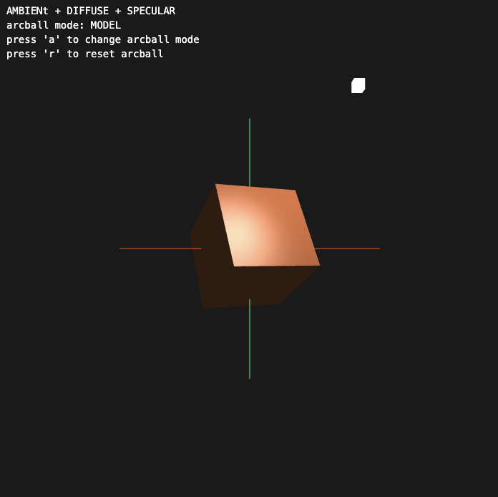
Program 16_LightSpecular
Keyboard
r: reset the arc ball to initial state
a: toggle switch arc ball mode
Mouse
left button: arc ball dragging

Slide 13
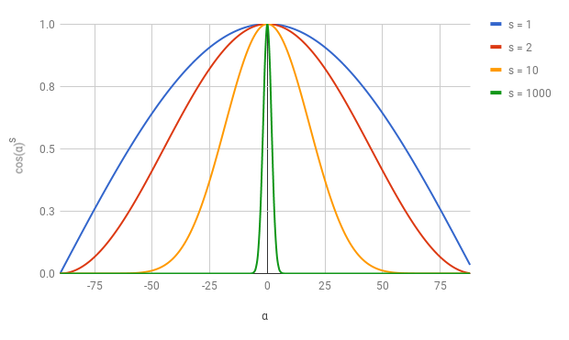
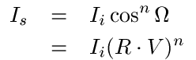
Different Shininess (SpecularPower) Value
Figure from https://learnopengl.com/Lighting/Basic-Lighting
Notes:
이 그림은 specularPower (shininess) 값을 달리 했을 때 생기는 효과를 보여주고 있습니다. shininess값이 커지면 specular reflection이 적용되는 범위가 줄어드는 대신 반짝하는 효과는 커집니다.

Slide 14
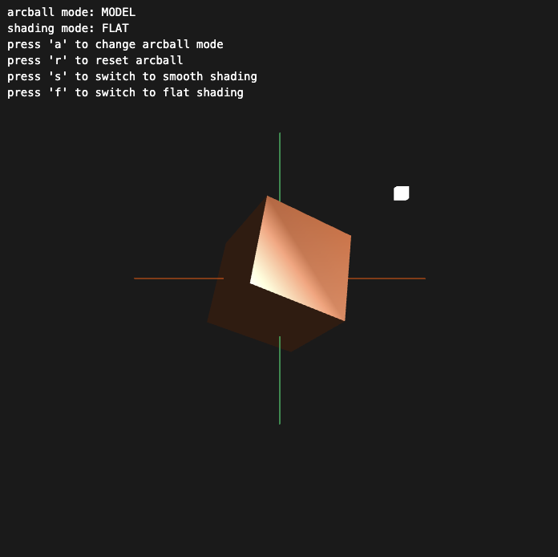
Program 17_GouraudShading
Keyboard
r: reset the arc ball to initial state
a: toggle switch arc ball mode
s: smooth shading
f: flat shading
Mouse
left button: arc ball dragging

Slide 15
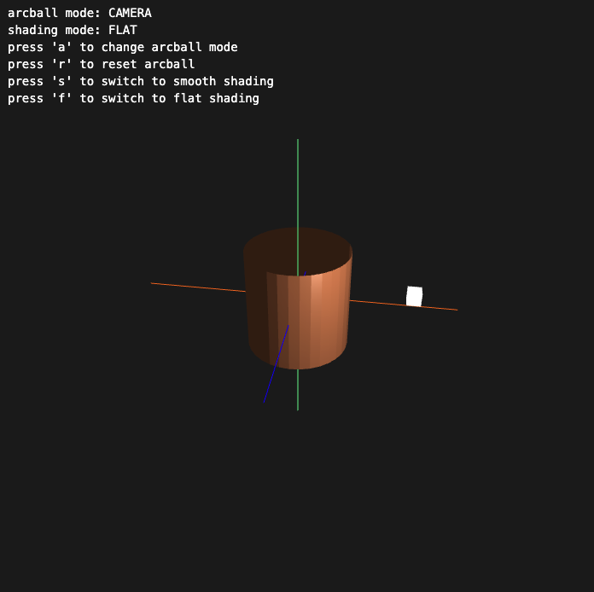
Program 18_SmoothShading
Keyboard
r: reset the arc ball to initial state
a: toggle switch arc ball mode
s: smooth shading
f: flat shading
Mouse
left button: arc ball dragging

